Slide 1
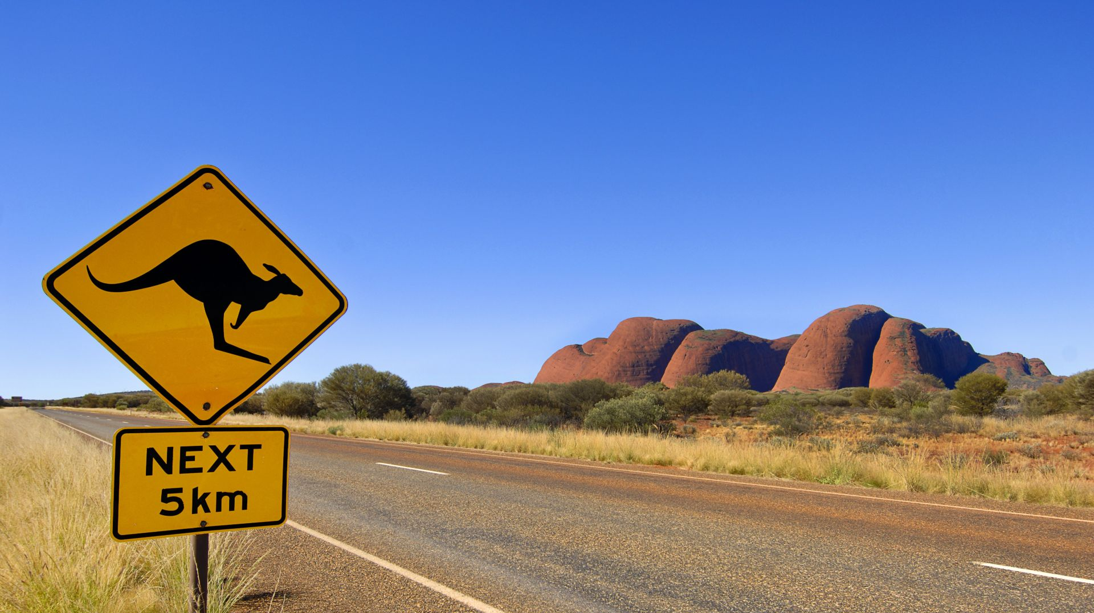
AUSTRÁLIE

Slide 2
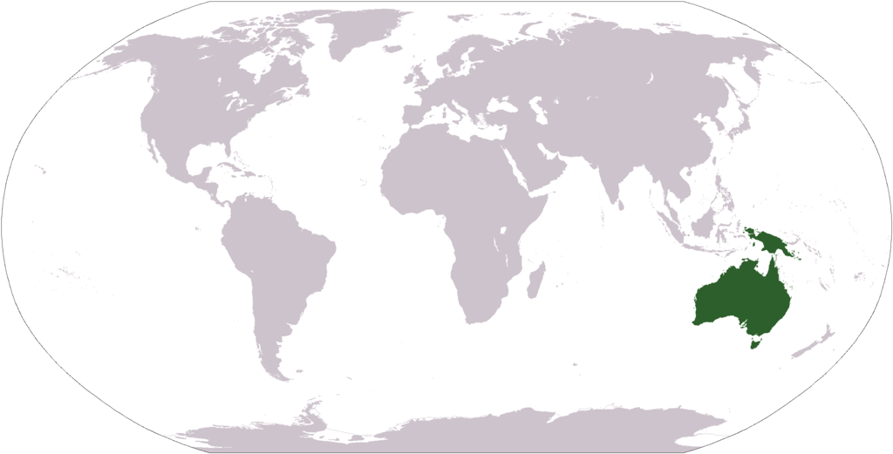
AUSTRÁLIE (kontinent)– základní informace
světadíl s nejmenší rozlohou a nejmenší nadmořskou výškou
rozloha: 8 468 300 km2
skládá se z Austrálie, Nové Guineje a přilehlých ostrovů
leží na něm 3 státy: Austrálie, Papua Nová Guinea a Indonésie
Pozor!: Nový Zéland není součástí australského kontinentu, ale částí ponořeného kontinentu Zélandie

Slide 3
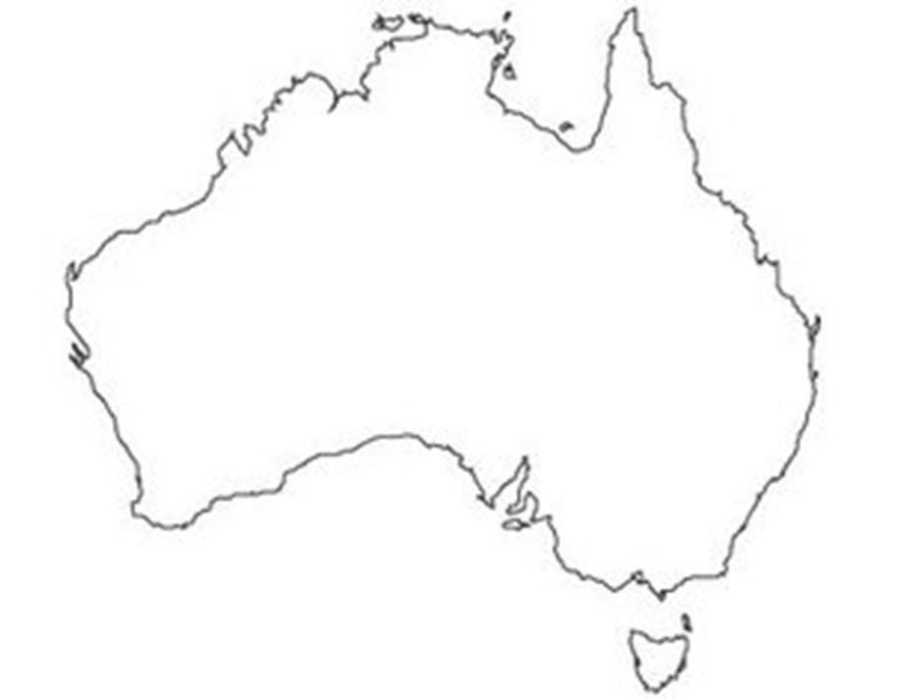
Členitost pobřeží
Indický oceán
Timorské moře
Arafurské moře
Korálové moře
Tasmanovo moře
Velký bariérový útes
Bassův průliv
Arnhemská země
Yorský poloostrov
Tasmánie
Úkol: Zakreslete pojmy do slepé mapy.

Slide 4
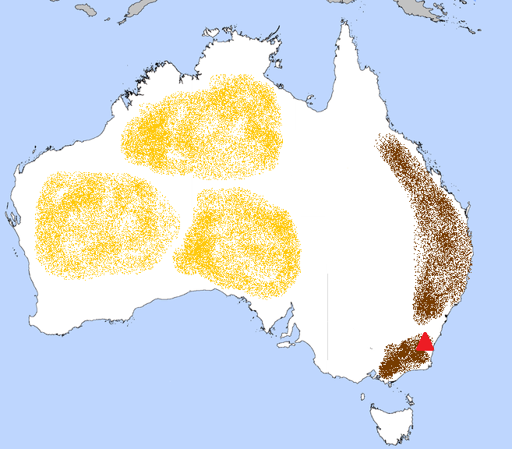
Povrch
Velké předělové pohoří
hora Mt. Kosciuszko
Velká písečná poušť
Gibsonova poušť
Velká Viktoriina poušť
Tasmánie
Úkol: Zakreslete do slepé mapy.
Velká písečná
poušť
Velké předělové pohoří
Gibsonova
poušť
Velká Viktoriina
poušť
Mount Kosciusko
Tasmánie

Slide 5
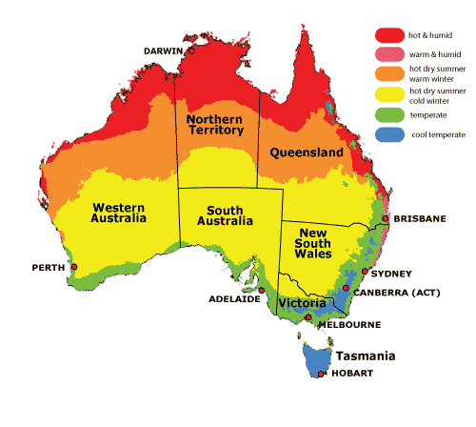
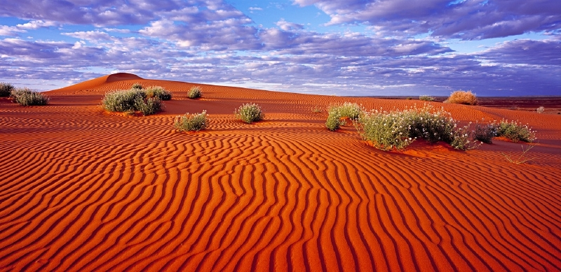
Podnebí
Zhruba středem Austrálie probíhá obratník kozoroha, který Austrálii rozděluje na severní teplou – TROPICKOU a jižní MÍRNOU část

Slide 6
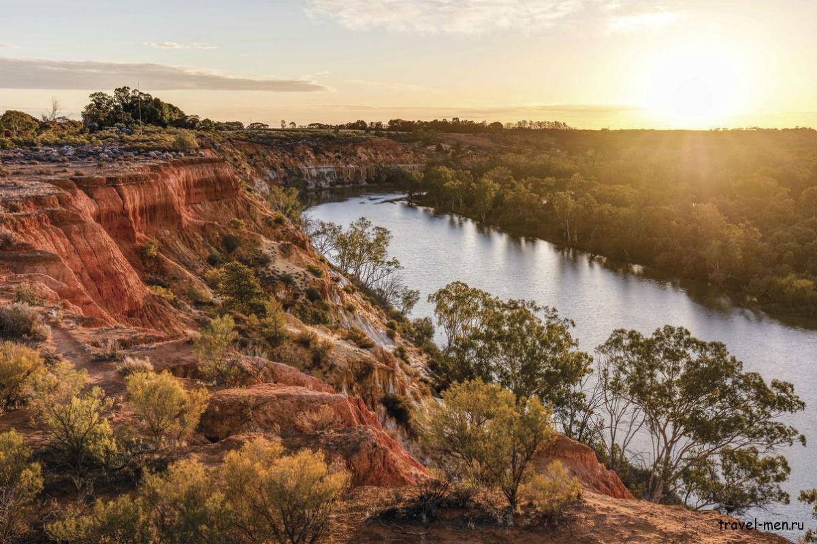
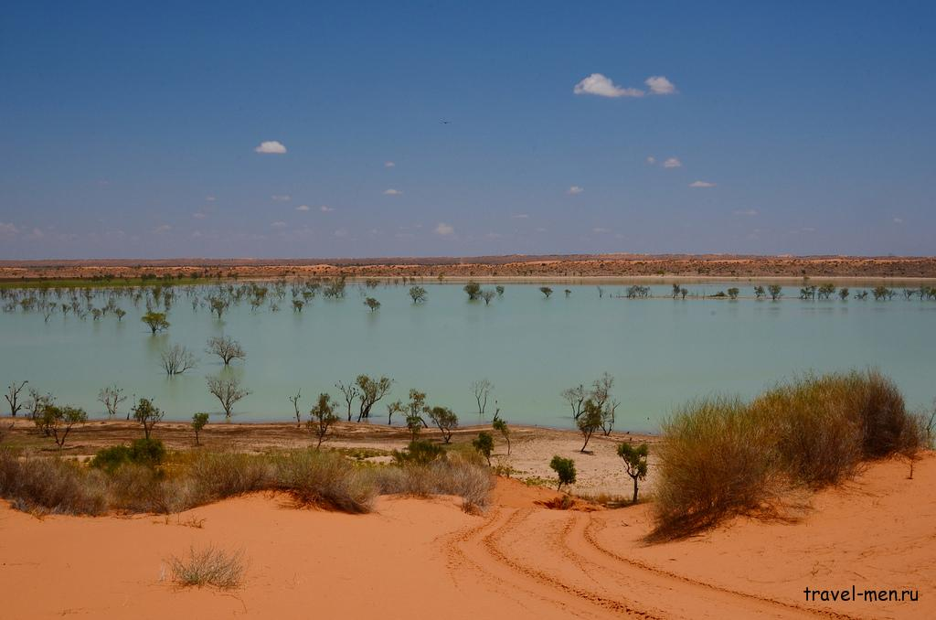
Vodstvo
řeky Darling a Murray
Úkol: Zakreslete do slepé mapy.

Slide 7
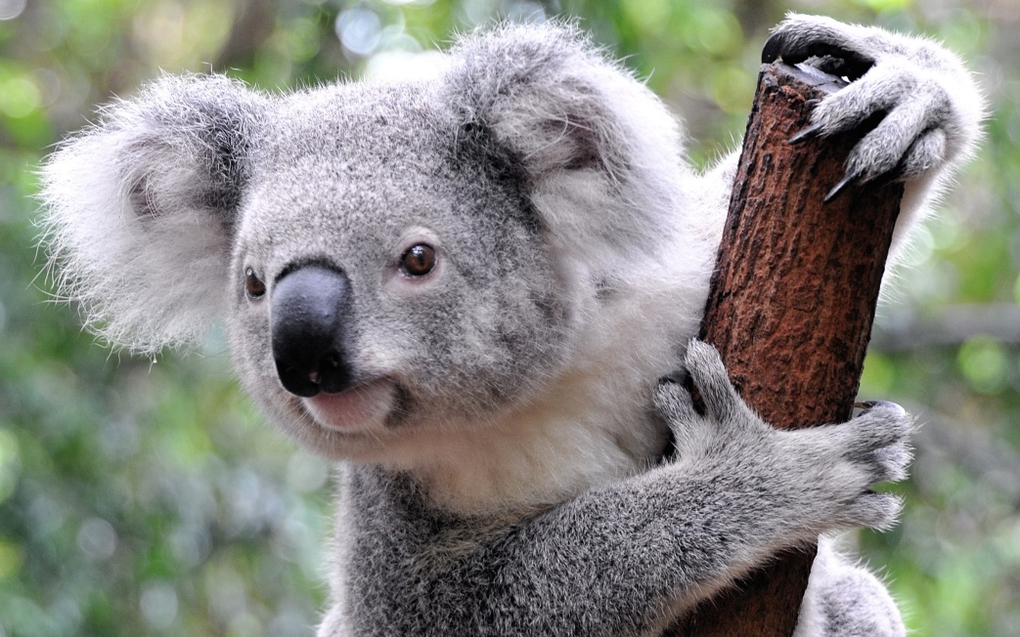
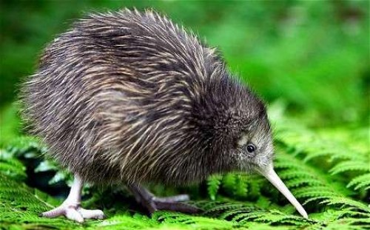
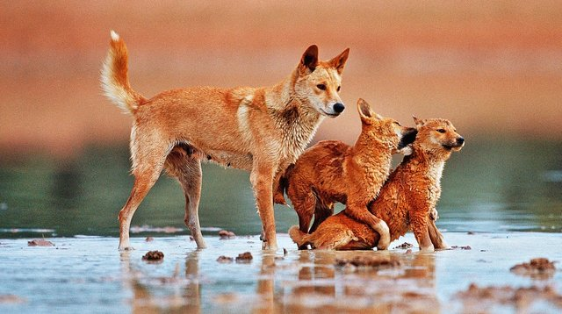
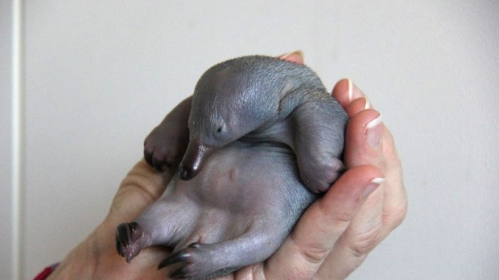
Rostlinstvo a živočišstvo
Živočichové:
  vačnatci (klokan, koala, wombat)
  vejcorodí savci (ježura), pes dingo, tasmánský čert, pštros emu, kasuár přilbový, kivi

Slide 8
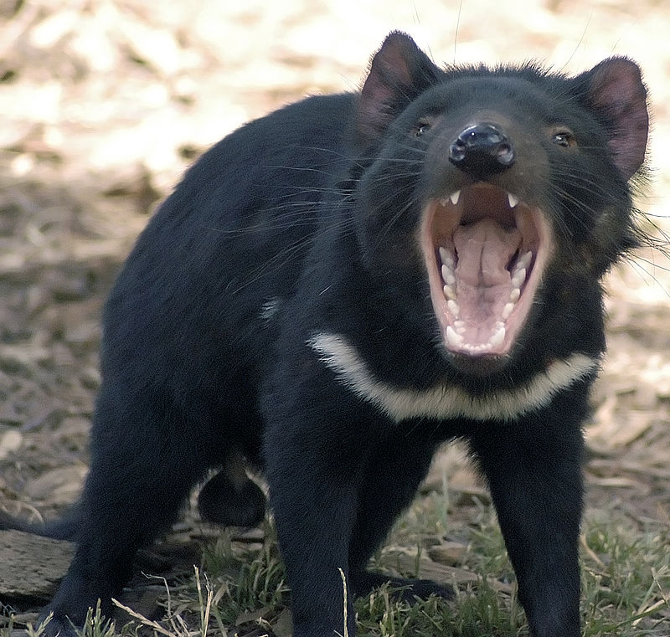
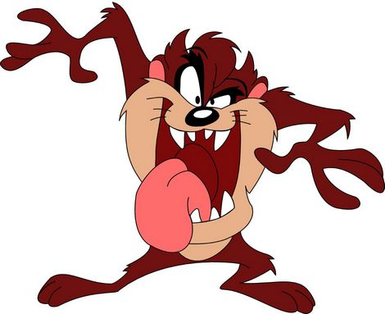
Zajímavost: Ďábel medvědovitý
známý jako tasmánský čert
největší žijící dravý vačnatec
žije pouze v Tasmánii

Slide 9
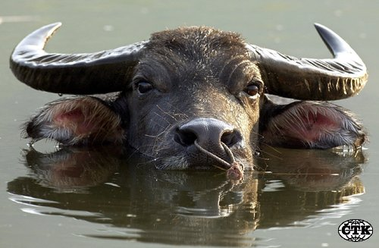
Zajímavost: Přemnožená a zdivočelá zvířata
králíci
lišky
vrabci
kozy
koně
velbloudi
vodní buvoli
Aktivita: Zamyslete se nad tím, jak může dojít k přemnožení živočišného druhu.

Slide 10
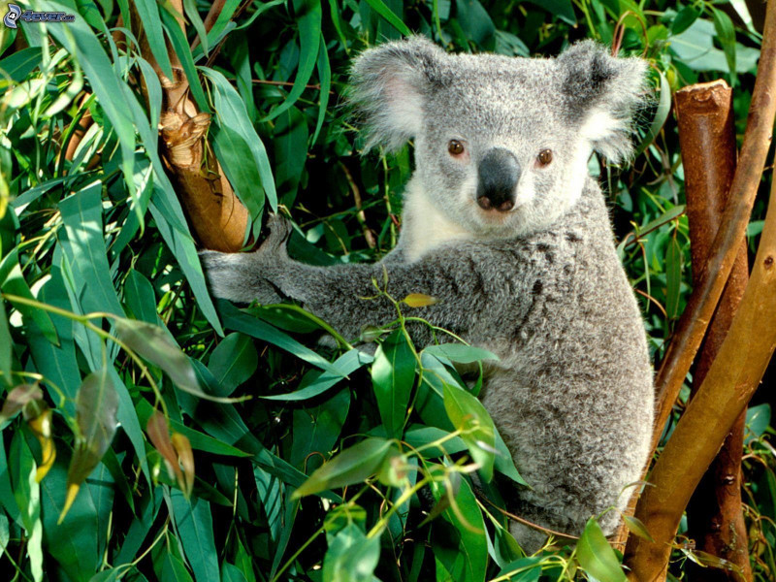
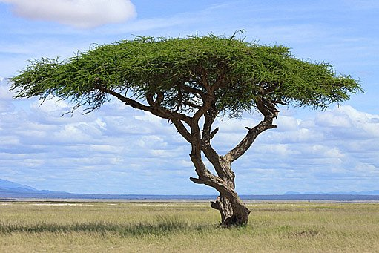
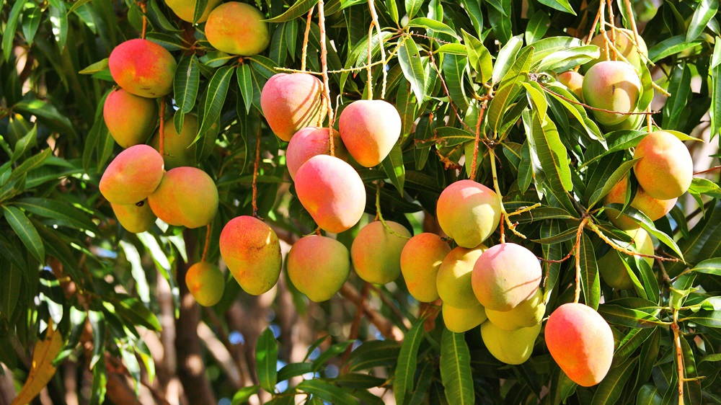
Rostliny: blahovičník (eukalyptus), akácie, mangovníky

Slide 11
Odkazy na zajímavá videa a stránky
Nebezpeční Australané (zvířecí zabijáci): https://www.youtube.com/watch?v=O5-B7HCxdwg
Proč mají klokani kapsu?: https://www.youtube.com/watch?v=XLzlrNV0xEU
Kangaroo Boxing Fight (v AJ): https://www.youtube.com/watch?v=WCcLMNcWZOc
Baby koala (v AJ): https://www.youtube.com/watch?v=t6-WjzFNyVY

